Slide 1
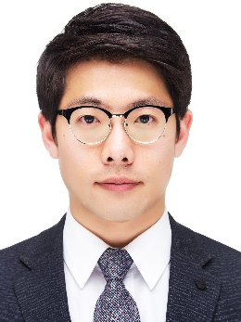
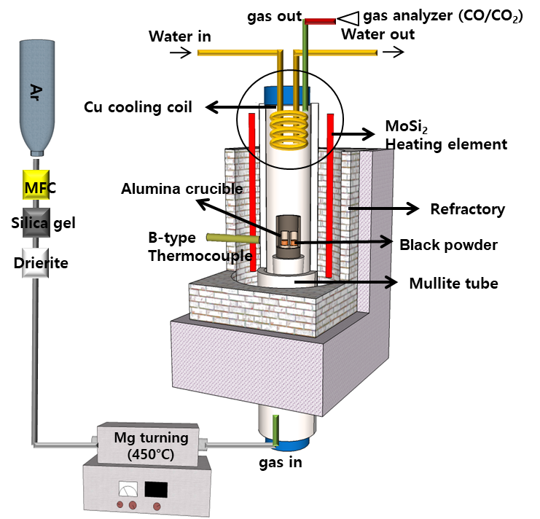
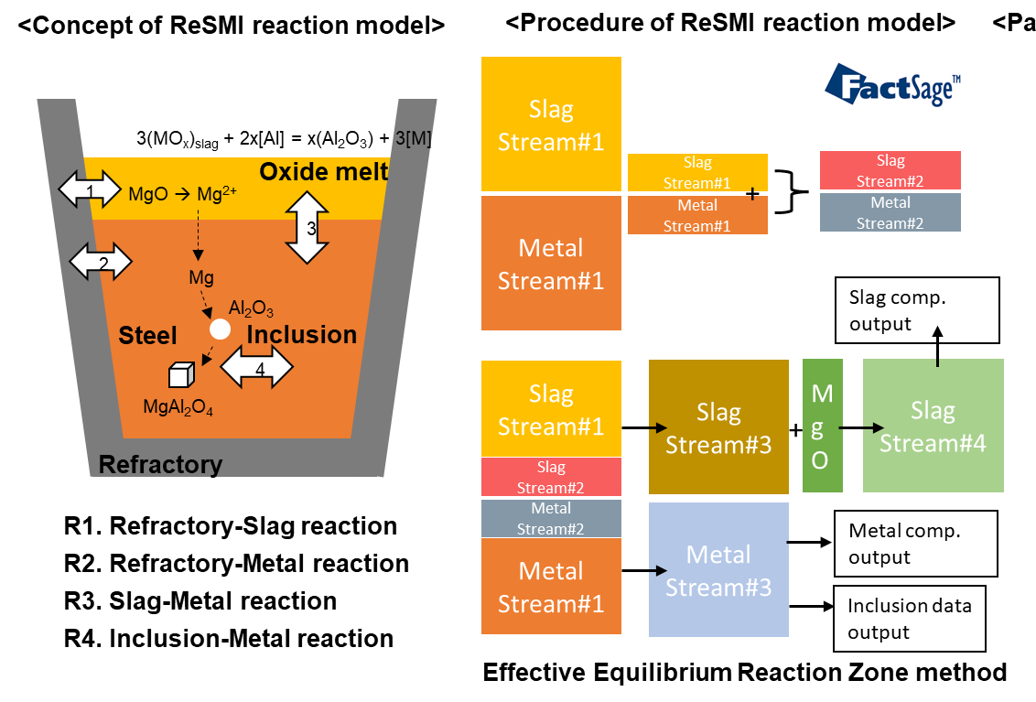
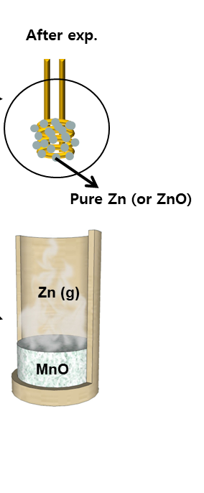
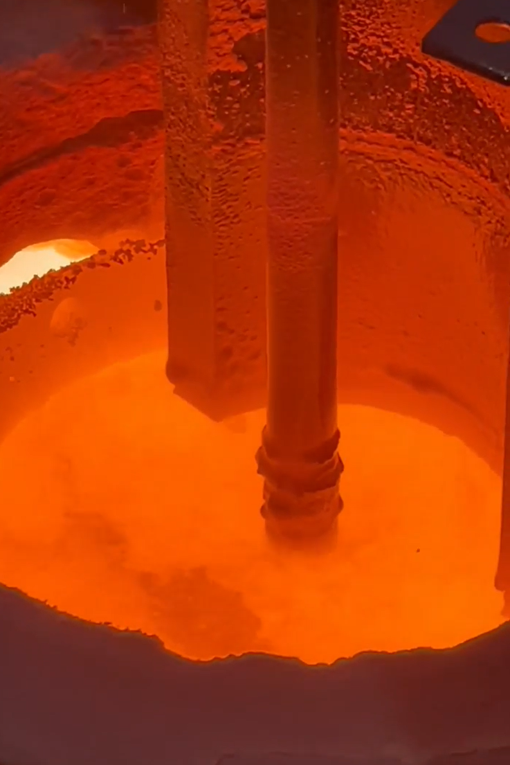
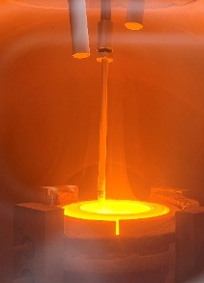
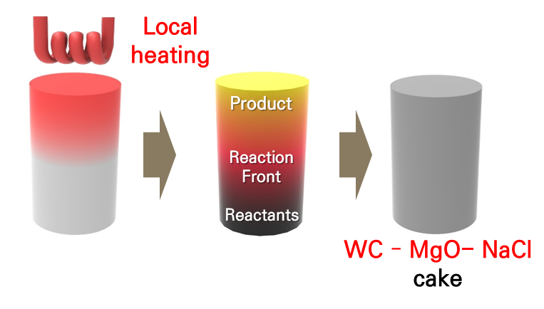
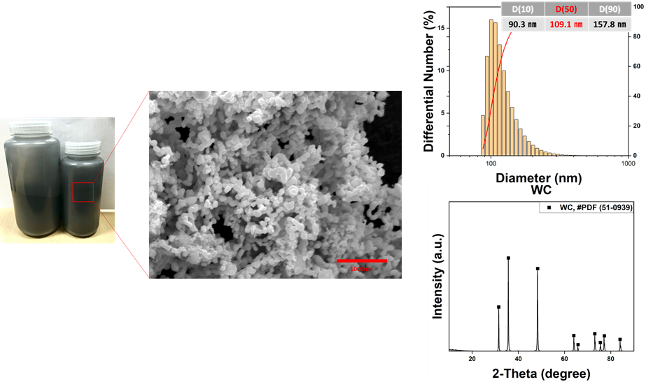
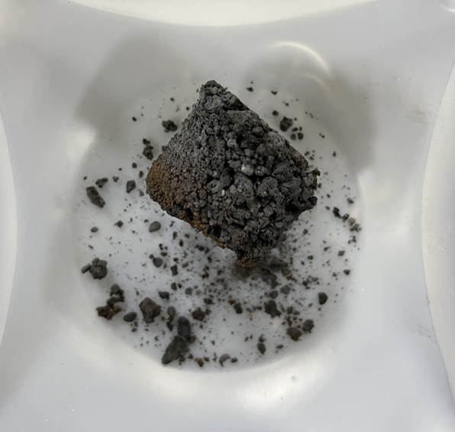
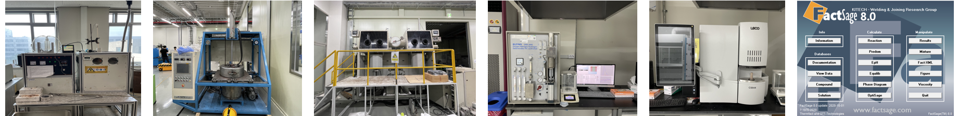
희소금속 제련 및 재활용 연구실
연구 분야 및 성과
신재홍 수석연구원(한국생산기술연구원)
철/비철 제련 및 정련, 사용후 배터리 내 유가금속 건식회수, 고온화학반응 열역학, 금속 소재 제조 공정
반응 예측 시뮬레이터 개발 연구
철/비철 제련 및 정련, 재활용 관련 국내외 특허 17건, 논문 25여편, 기술이전 7건
금속 제련 및 재활용 관련 학회 우수 연구 논문 발표 상 수상 4회
(現) 한국생산기술연구원 국가희소금속센터 수석연구원
(前) 현대제철 기술연구소 제강기술개발 책임연구원
건식 재활용 기술
공정 반응 예측 시뮬레이션
희소금속 제/정련
희소금속 소재 제조
<Molten salt electrolysis>
<Vacuum refining>
Super Kantal Electric Furnace
SHS Furnace
Molten salt electrolysis furnace
O/N/H analyzer
C/S analyzer
FactSage software

